Slide 1

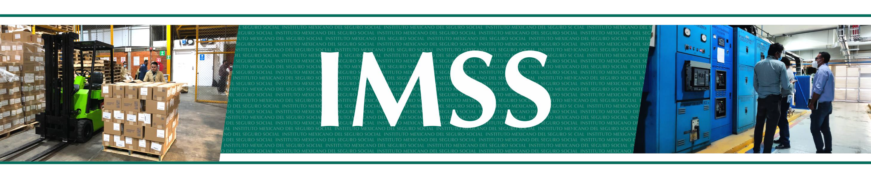

UNIDAD DE ADMINISTRACIÓN
COORDINACIÓN DE CONSERVACIÓN Y SERVICIOS GENERALES
DIRECCIÓN DE ADMINISTRACIÓN
REUNIÓN JEFES DE SERVICIOS ADMINISTRATIVOS
Ciudad de México,
06 de marzo 2023

Slide 2


3. Servicios Generales y Conservación
Programa de Arrendamiento de Almacenes
Cons. | OOAD | % Avance | M² Terreno | M² Const. | Dictamen de Justipreciación
Nuevo Arrendamiento | Nuevo Arrendamiento
1 | Quintana Roo | 100% | 1,427 | 1,427 | $ 308,968.50 *
2 | BCS | 50% | 1,538 |  | Visita: 22 de Marzo de 2023
3 | Veracruz Sur | 20%
4 | Aguascalientes | 10% |  | 1,350
5 | Edo. Méx. Pte. | 10%
6 | Guerrero | 10% | 1,500
7 | Veracruz Norte | 10%
8 | Campeche | 0%
9 | Colima | 0%
10 | Durango | 0% |  | 11,147
11 | Guanajuato | 0%
12 | Michoacán | 0%
13 | Tabasco | 0%
14 | Tamaulipas | 0%
15 | Tlaxcala | 0%
Renovación con Incremento | Renovación con Incremento
14 | Jalisco | 70% | 44,000
Sustitución | Sustitución
15 | Chiapas | Sustitución Cancelada
16 | Chihuahua | 0%
* Renta Mensual antes de IVA.

Slide 3






3. Servicios Generales y Conservación
Ruta de Autorización de Arrendamiento de Almacenes
Paso
Paso
Paso
1.1. Consulta de Disponibilidad de Inmuebles Federales.
1.2. Dictamen de Justipreciación.
2.1. Integración de Expediente Inmueble.
2.2. Análisis Costo Beneficio y Opiniones Normativas.
3.1. Solicitud de Excepción de la Tabla Smoi.
3.2. Autorización de Arrendamiento.
4 Semanas
8 Semanas
Acta del Comité delegacional (OOAD)
Justificación del arrendamiento (OOAD)
Constancias de no adeudos (Arrendador)
Comprobante de domicilio (Arrendador)
Acreditamiento de personalidad((Arrendador)
Ficha técnica (Arrendador)
Carta de ofrecimiento (Arrendador)
Carta de no desempeño del servicio público y de no conflicto de interés (Arrendador)
Identificación oficial (Arrendador)
Álbum fotográfico (Arrendador)
Cédula de identificación fiscal (Arrendador)
Opinión favorable del SAT (Arrendador)
Manifestación de Protección Civil (Arrendador)
Consulta de disponibilidad a INDAABIN y respuesta (OOAD).
En su caso, la documentación relacionada con el importe para las adecuaciones (OOAD)
Investigación de mercado (OOAD)
Opinión del área usuaria (OOAD)
Dictamen u opinión del área jurídica(OOAD)
Plano de ubicación del inmueble y croquis de localización (OOAD).
Plano de distribución y plantilla de personal (OOAD)
Tabla SMOI (OOAD)
Acuse de registro de la Tabla SMOI.
Para la solicitud de excepción a la Tabla SMOI se requiere:
  Respuesta de disponibilidad inmobiliaria
  Acuse de registro de la Tabla SMOI
  Plano arquitectónico
  Georreferenciación del inmueble
  Estudio de mercado, incluyendo justificación
  Aforo promedio por hora, día, mes o año
  Programa de actividades anual
  Dictamen de justipreciación
5 Semanas
Acreditamiento de propiedad o legal posesión.
Dictamen estructural.
Licencia de Uso de Suelo.
Pago de impuesto predial actualizado.
Planos topográficos y arquitectónicos.
Constancia de libertad de gravamen.
Responsable Arrendador
Autorización de Arrendamiento.
  Visto bueno de la Normativa (Normativa)
  Dictamen presupuestal (Normativa)
  Autorización del Director de Administración (Normativa)
  Solicitud del Responsable Inmobiliario (Normativa)

Slide 4

Gracias

